Slide 1

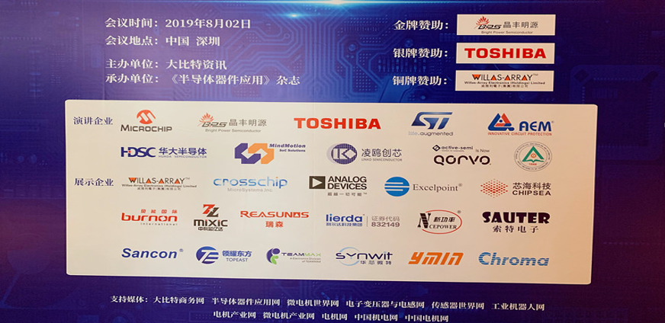
AEM WEEKEND SHARING
AEM周末分享
第374期
第13届（深圳）电机驱动与控制技术
研讨会圆满落幕

Slide 2
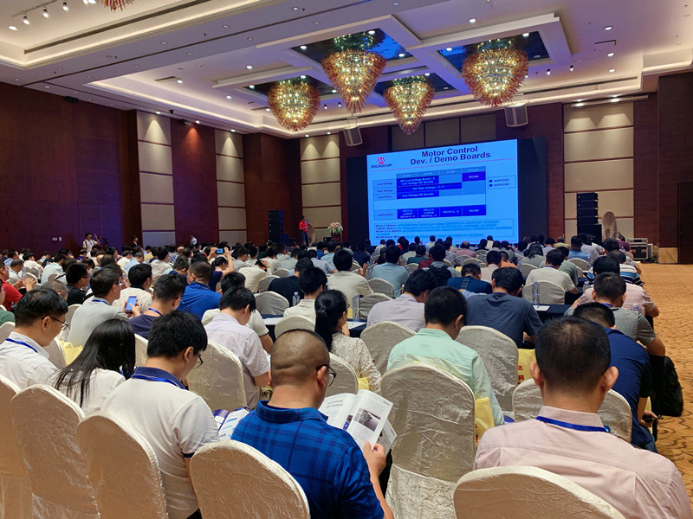
AEM WEEKEND SHARING
8月2日，由大比特资讯主办、AEM科技协办的“第13届（深圳）电机驱动与控制技术研讨会”在深圳马可孛罗好日子酒店成功举办。

Slide 3
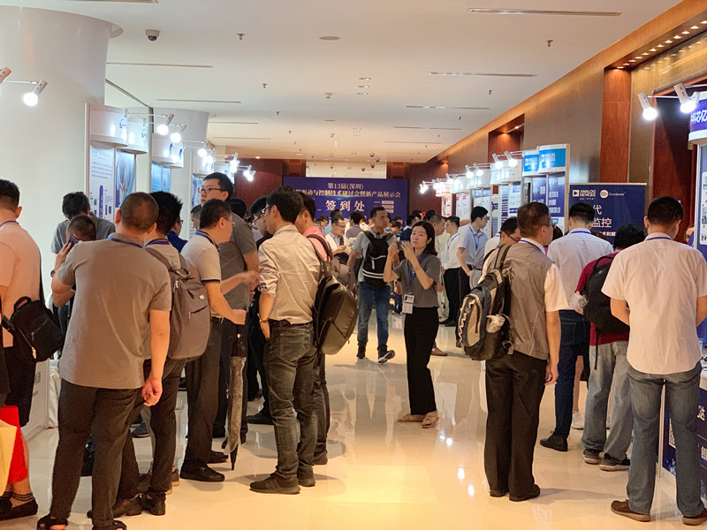
AEM WEEKEND SHARING
会议到场近600人，与会者来自于东昌电机、友贸电机、德昌电机、比亚迪、拓邦等行业知名企业工程师，亦有电机领域的知名专家、顶级方案商等。

Slide 4
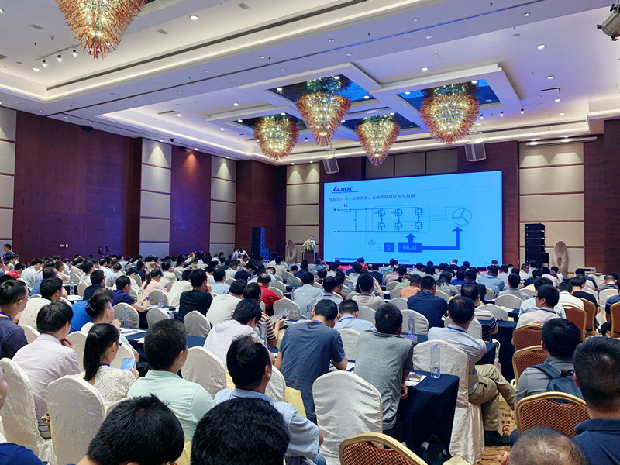
AEM WEEKEND SHARING
会议中，通过开放式的专题演讲和方案展示，各企业向全产业链分享了最新政策法规、市场趋势和实践应用案例。

Slide 5
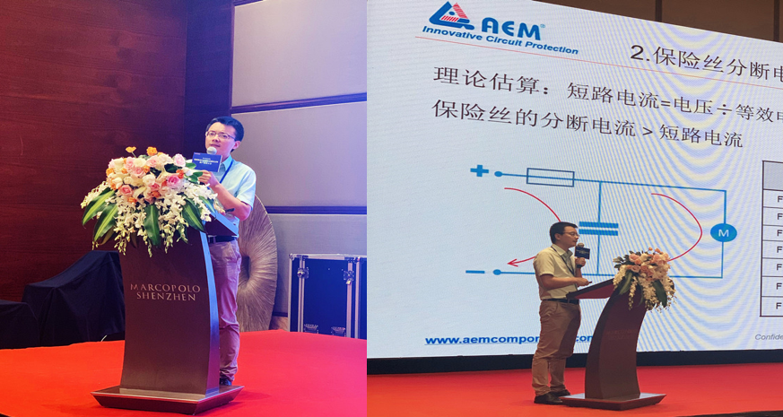
AEM WEEKEND SHARING
作为电路保护专家，AEM科技产品经理何一品给大家带来了题为《电机过流保护器件的选择》的演讲。

Slide 6
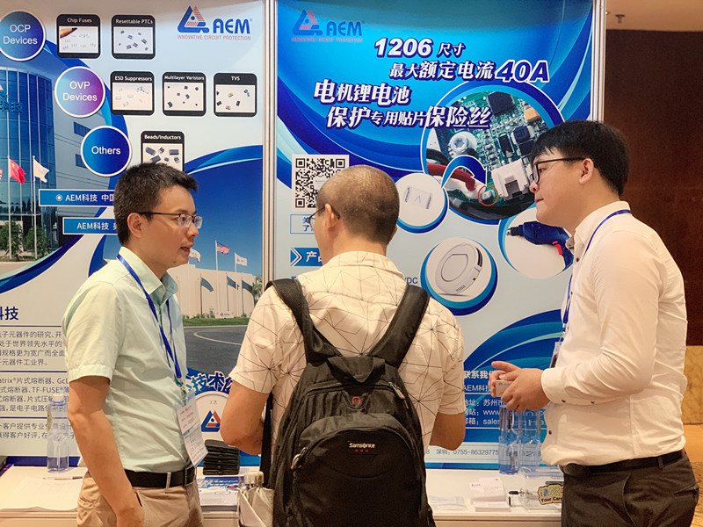
AEM WEEKEND SHARING
演讲内容得到了现场观众的一致认可，演讲结束后大家纷纷举手提问，互动热烈。未有时间现场提问的工程师，纷纷来到现场产品展示区与我们做进一步交流。

Slide 7
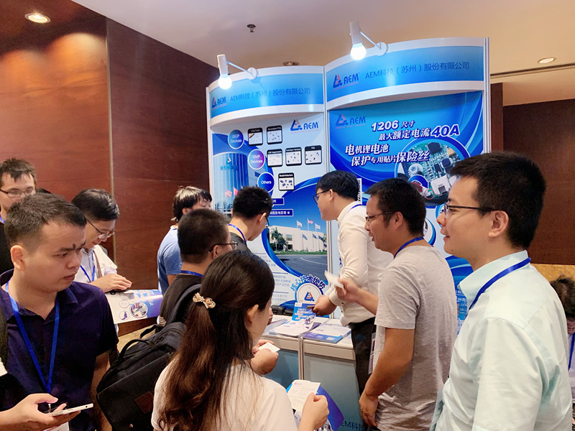
AEM WEEKEND SHARING
现场产品展示区，我司展出了1206尺寸、最大电流40A、电机锂电池保护专用贴片保险丝1206HC系列，引起现场观众的广泛关注。

Slide 8
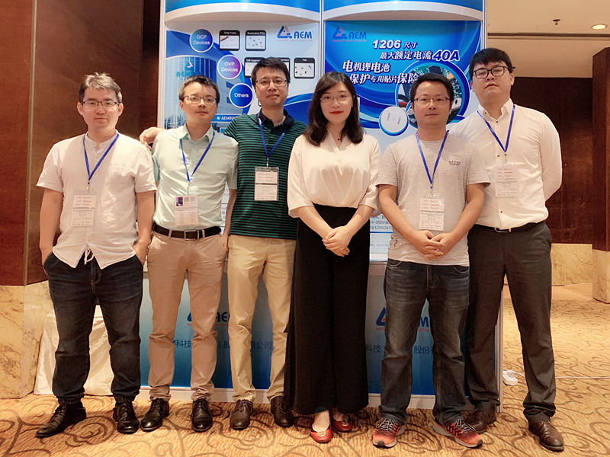

AEM WEEKEND SHARING
周末愉快！
共创 共进 共赢 共享
AEM科技人力资源部

